Slide 1
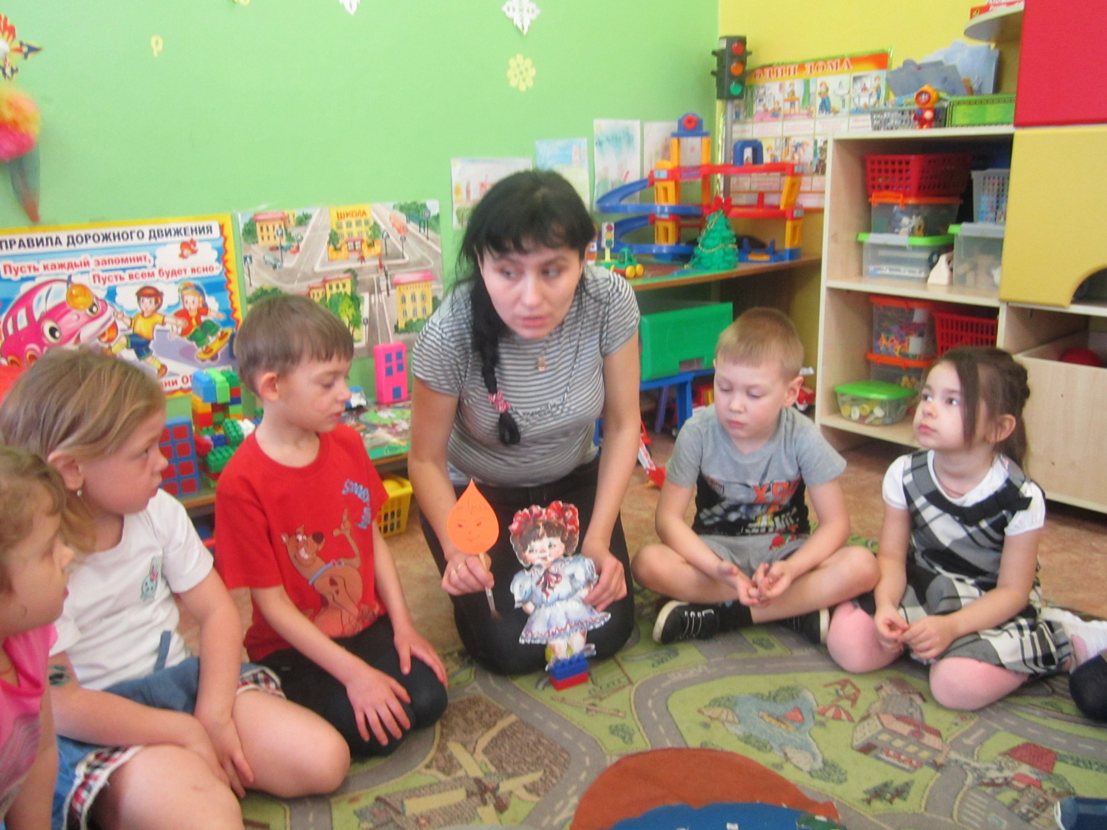
Капелька и ее друзья
Дидактическая сказка по развитию художественных способностей
Автор: Бородаева Е.С.

Slide 2
Notes:
Как-то раз Капелька попала в гости в соседний стакан с кисточками. Много там было необычных жителей, и она со всеми подружилась.

Slide 3
Notes:
Самую широкую кисть звали госпожа Помпадур. Она была очень большая и важная, и гордилась тем, что быстрее всех подруг могла закрасить весь листок.

Slide 4
Notes:
Жила в соседнем стакане и кисточка Щетинка. Ее пушистый хвостик все время был растрепан и непослушен.

Slide 5
Notes:
Несмотря на свой небольшой размер, все уважали Дюймовочку за ее мастерство. Только она могла оставить за собой след, тонкий как шелковая нить.

Slide 6
Notes:
Все кисточки жили дружно, за дело брались все вместе. Для каждой находилось дело.

